Slide 1
Осуществление экологического воспитания в условиях ДОУ
МБДОУ №17
Воспитатель
Темерова Наталья Алексеевна
2023 Миасс

Slide 2
Цель экологического образования
формирование нравственно-ценностных отношений к природе и людям, способности к самоограничению, чувства личной ответственности за состояние окружающей среды, практического участия в возрождении нарушенного равновесия между человеком и природой

Slide 3
Основные задачи
Формирование экологического сознания и мышления, нравственно- этического восприятия природы
1
Формирование целостного представления о природном и социальном окружении как среды жизни человека
2
3
Совершенствовать воспитательно-образовательную работу через интеграцию всех видов деятельности
4
Непрерывное воспитание у детей ответственного отношения к окружающей среде и формирование основ здорового образа жизни
5
Пропагандировать экологические знания, приобщать родителей к вопросам экологического воспитания детей в семье

Slide 4
Парциальные программы направленные на формирование экологических представлений, отношений

Slide 5
Научность
Целостность
Индивидуальный подход
Принципы экологического воспитания
Комбинаторность
Доступность
Согласованность
Систематичность и последовательность
Наглядность

Slide 6
Группы методов
ПРАКТИЧЕСКИЕ
элементарные опыты, проекты, моделирование, упражнения и т.д.
НАГЛЯДНЫЕ
наблюдения, демонстрация,
рассматривание, показ
ИГРОВЫЕ
дидактические игры, игровая ситуация, подвижная игра, эпизодические игровые приемы, загадки
СЛОВЕСНЫЕ
беседа, рассказ, чтение художественной литературы, объяснение, указание
СОБСТВЕННО-ПРАКТИЧЕСКИЕ
обращение к опыту детей, практические ситуации, поисковые действия, обследование

Slide 7
Формы работы
экологические занятия | лаборатория юного эколога
экологические экскурсии | составление экологических карт
уроки доброты | экологические выставки и экспозиции
экологические акции | экологические музеи
трудовой десант | день (неделя) экологического творчества
зеленый патруль | экологические праздники и фестивали
экологические игры (дидактические, имитационные, игры - моделирование экосистем; соревновательные, игры - путешествия и т. д.); | экологические проекты и т.д

Slide 9
Работа с родителями
Экологическая информация
данные об экологической ситуации в их городе, микрорайоне, парке, где они гуляют;
информация о зависимости состояния здоровья ребенка от качества окружающей среды;
правила поведения в экстремальных условиях;
экология жилища;
выращивание экологически безопасного урожая;
содержание домашних животных, их влияние на здоровье ребенка

Slide 10
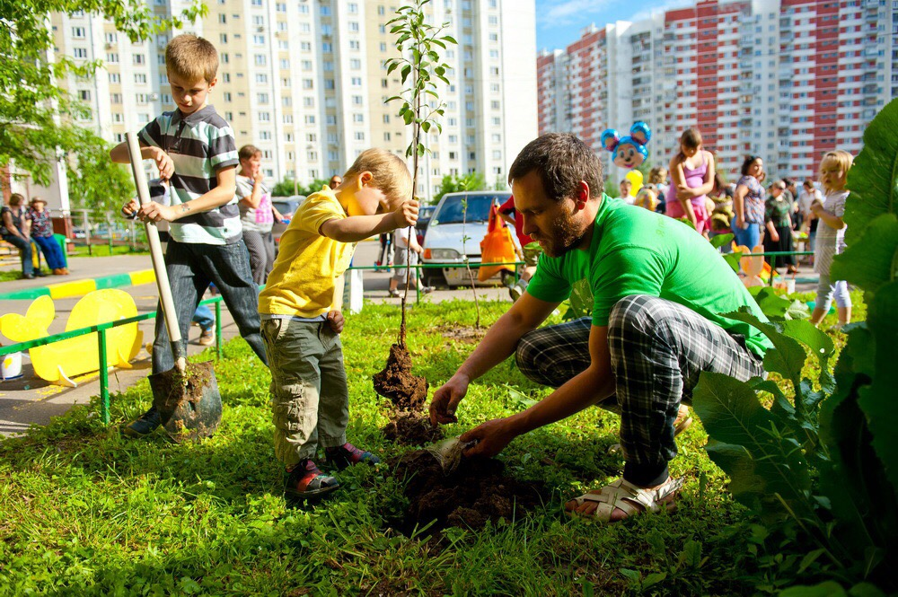
Работа с родителями
Совместная деятельность с детьми
походы и экскурсии, где дети много задают вопросов;
участие в экологических праздниках и подготовке к ним;
сбор коллекций природных материалов, марок, открыток, календарей, значков для экологической комнаты;
помощь в организации экологической комнаты, уголка природы, лаборатории;
природоохранные акции (уборка территории детского сада, посадка деревьев, оформление кормушек)

Slide 11
Человек, конечно, хозяин природы, но не в смысле ее эксплуататора, а как ее понимающий и несущий нравственную ответственность за сохранение и совершенствование в ней (а, следовательно, и в себе) всего живого и прекрасного.
А.С. Арсеньев

Slide 12
Используемые интернет-ресурсы
Сашинская Н. А. Экологическое воспитание детей в условиях ДОО
https://www.1urok.ru/categories/19/articles/17633
Синицына В.С.Методы и формы экологического воспитания детей в соответствии с ФГОС ДО
https://vestnikprosveshheniya.ru/publikacii/na_portale/material?n=5149
Кочергина Н.А. Реализация интегрированного подхода в экологическом воспитании дошкольников https://multiurok.ru/files/ekologhichieskoie-vospitaniie-doshkol-nikov-v-soot.html
Черноусова И.А. Современные подходы в организации работы по экологическому воспитанию дошкольников» https://blog.dohcolonoc.ru/entry/zanyatiya/sovremennye-podkhody-v-organizatsii-raboty-po-ekologicheskomu-vospitaniyu-doshkolnikov-1.html
Редченко И.Н. Методика экологического воспитания детей дошкольного возраста https://dcrr-rogachev.schools.by/pages/metodika-ekologicheskogo-vospitanija-detej-doshkolnogo-vozrasta
Позднякова Е.А. Экологическое воспитание дошкольников. Формы и методы работы, примеры игр https://nsportal.ru/detskii-sad/vospitatelnaya-rabota/2021/01/17/ekologicheskoe-vospitanie-doshkolnikov-formy-i-metody
Шульженко Т.Ф. Современные образовательные технологии по экологическому воспитанию дошкольников в соответствии с ФГОС ДО https://xn----11-53dwcf1akj7fei.xn--p1ai/?page_id=10853

Slide 13
СПАСИБО ЗА ВНИМАНИЕ

